Slide 1
Скажем коррупции– НЕТ!
МБОУ «Шумбутская СОШ»
Рыбно- Слободского района РТ

Slide 2
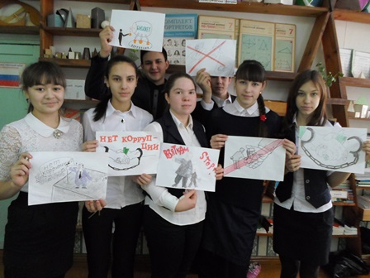
Выставка рисунков и работ учащихся

Slide 3
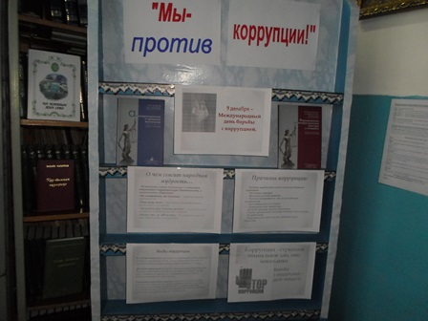
Стенд- выставка
«Мы- против коррупции»

Slide 4
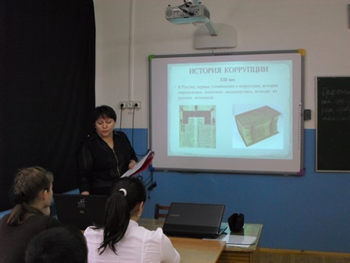
Классный час в 8 классе « Из истории коррупции»

Slide 5
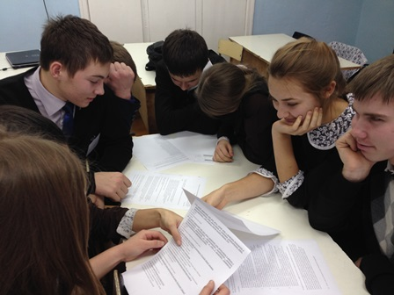
Классный час в 11 классе «Антикоррупция».
Работа над проектом

